Slide 1


Биохимические и молекулярно-генетические особенности первичных дислипидемий у пациентов очень высокого сердечно-сосудистого риска
Первый Санкт-Петербургский государственный медицинский университет им. акад. И.П. Павлова
Лаборатория молекулярной диагностики
НМЦ Минздрава России по молекулярной медицине
Мусонова А.К. (amusonova@mail.ru), Назаров В.Д., Сидоренко Д.В., Лапин С.В.

Slide 2

Актуальность
Дислипидемии (ДЛП) – состояния, когда концентрации липидов и липопротеинов выходят за пределы нормы, что способствует развитию атеросклероза и сердечно-сосудистых заболеваний;
Различают первичные (генетические) и вторичные (приобретённые) дислипидемии.
Семейная гиперхолестеринемия (CГ) представляет собой генетически детерминированное нарушение метаболизма липопротеинов, выражающееся повышением уровня ХС-ЛПНП в сыворотки крови.
Средняя распространенность – колеблется от 0,25% (1:400) до 0,52% (1:192)
По данным эпидемиологического исследования ЭССЕ–РФ:
2017 год в Западно-Сибирском регионе РФ распространенность ге-СГ составила 1:108 человек;
2021 году в 11 регионах РФ распространенность СГ составила 1:173 человека.
Семейная гиперхолестеринемия - критериальный диагноз!
Средний возраст постановки диагноза СГ:
от 40 до 49 лет
у каждого шестого пациента при постановке диагноза уже зарегистрировано ССЗ атеросклеротического генеза

Slide 3



Цель
Изучить биохимические и молекулярно-генетические особенности пациентов очень высокого сердечно-сосудистого риска с подозрением на семейную гиперхолестеринемию.
Материалы и методы
50
ПАЦИЕНТА ОЧЕНЬ ВЫСОКОГО СЕРДЕЧНО-СОСУДИСТОГО РИСКА
Электрофорез липидов: электрофорез холестерина и электрофорез триглицеридов с типирование по классификации Фридриксона (ВОЗ);
Критерии включения:
Пациенты очень высокого сердечно-сосудистого риска, рассчитанном на основании стратификации риска, указанной в клинических рекомендациях МЗ РФ «Нарушения липидного обмена» (2023 г), в возрасте от 18 до 55 лет, в том числе пациенты с развитием первого эпизода сердечно-сосудистых катастроф в возрасте до 50 лет.
и/или
ХС ЛПНП более 4,0 ммоль/л, для лиц, принимающих гиполипидемическую терапию ЛПНП более 3,36 ммоль/л
Биохимические показатели;
Иммунохимические показатели;
Молекулярно-генетические исследования:
NGS-секвенирование (ООО «ПАРСЕК ЛАБ», Россия),
MLPA анализ (SALSA MLPA KIT P062),
RT-PCR

Slide 4
Результаты (1)
Молекулярно-генетическое исследование
Электрофорез холестерина и электрофорез триглицеридов с типирование по классификации Фридриксона (ВОЗ)
LDLR | 10 %
NM_000527.5:c.682G>T (p.Glu228Ter) | n=2
NM_000527.5:c.1747C>T (p.His583Tyr) | n=1
NM_001195798.2:c.1202T>A (p.Leu401His) | n=1
NM_000527.5:c.1187-10G>A | n=1
APOB | 4 %
NM_000384.3:c.10580G>A (p.Arg3527Gln) | n=1
NM_000384.3:c.10579C>T (p.Arg3527Trp) | n=1
(А) Типы дислипидемий в исследуемой группе
(Б) Тип дислипидемии у MUT+ в исследуемой группе
При сравнении пациентов СГ/Mut+ и СГ/Mut– обнаружено статистически значимое различие в распределении типов дислипидемий между группами (р<0,001).
У группы пациентов с высоким полигенным индексом риска СГ преобладали IIa и IIb типы.
Протяженных делеций и дупликаций в промоторе и экзонах гена LDLR в исследуемой группе обнаружено не было.
Распространенность высокого полигенного индекса риска СГ в исследуемой группе составила - 32% (n=16).
(В) Тип дислипидемии у пациентов с высоким полигенным индексом риска СГ
Notes:
У группы пациентов с высоким полигенным индексом риска СГ были зафиксированы другие типы согласно классификации ВОЗ - IV и V типы, преобладали IIa и IIb типы в процентном соотношении 31% и 19 %, соответственно.

Slide 5
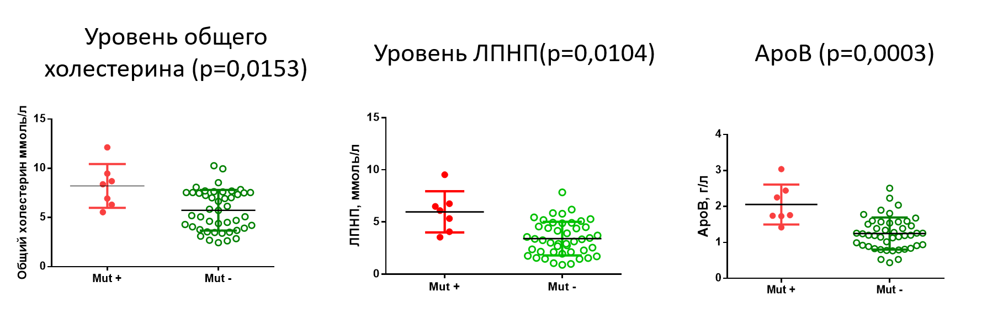
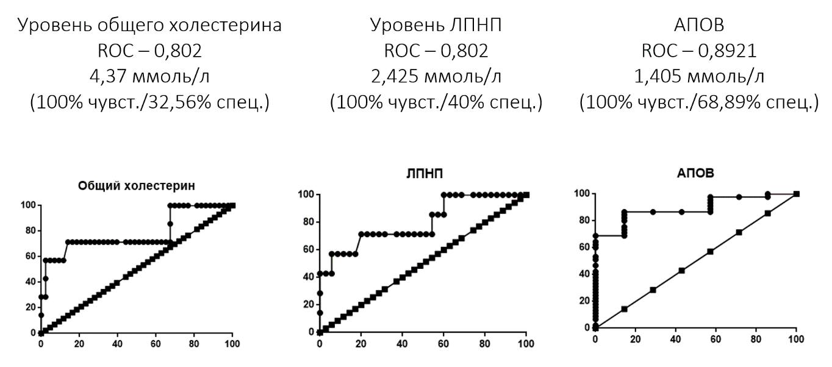
Результаты (2)
ROC-исследование возможности предсказания вариантов в генах LDLR и APOB с использованием стандартных лабораторных тестов
Лабораторные особенности пациентов с вариантами в генах APOB и LDLR
Среднее относительное значение ОХС, ЛПНП и AпоВ было статистически значимо выше у лиц СГ/Mut+, чем у лиц СГ/Mut– в исследуемой группе.
Оценка гиперлипопротеинемии(а)
Многообещающим маркером для ранней диагностики СГ, согласно данным нашего исследования, может стать аполипопротеин В100 (AпоВ). При анализе данных между пациентами СГ/Mut– и СГ/Mut+ пациентами в группе была обнаружена статистически значимая разница (р<0,001). При сравнении группы пациентов с высоким и низким полигенным индексом риска СГ статистически значимой разницы обнаружено не было (р=0,432). При сравнении группы пациентов с ЛП(а) ≥50 мг/дл и ЛП(а)<50 мг/дл статистически значимой разницы также обнаружено не было (р=0,406).
Распространённость ЛП(а) ≥50 мг/дл в исследуемой группе - 26% (n=13).
инфаркт миокарда | n=5 (38,5%)
ОНМК | n=2 (16,4%)
стенозирующее поражение коронарных артерий более 50 % | n=8 (61,5%)

